Slide 1

 | 가이드 | 문 서 번 호
 | 오픈 발주서 작성 가이드 | 제, 개정일 | 2023-01-26
 |  | 페 이 지 | 1/10
 | 매장지원본부 | 작 성 부 서 | 오픈지원부
오픈 발주서 작성 가이드
[표준 작성자 및 제·개정 이력]
번호 | 날 짜 | 구분 | 주요 제,개정 사유 | 작성 | 검토 | 승인
1 | 23/01/26 | 재정 | 오픈 발주 작성 시 오발주 과발주 방지 | 전용필 | 김새롬 | 전용필

Slide 2

 | 가이드 | 문 서 번 호
 | 오픈 발주서 작성 가이드 | 제, 개정일 | 2023-01-26
 |  | 페 이 지 | 2/10
 | 매장지원본부 | 작 성 부 서 | 오픈지원부
※ 진행 flow
발주 순서
각 항목별 세부 진행 내용
전체상품
리스트
1
2
3
4
5
발주서
다운
ERP 로그인
영업지원
영업지원 內 신규매장발주
물류 선택
(남사 or 부산)
조회 후
엑셀 다운
3page 참고
발주서
가공
발주서 엑셀
전환
1
2
3
4
항목 정리
수식 기입
카테고리별
상품 발주
수식 셀 값으로
지정
4~6page 참고
발주서
점검 및 전달
1
2
3
4
5
*배송 그룹 확인
그룹별 시트 구분
**발주 수량 및 금액 확인
물류 수불팀
담당자 전달
***물류 수불팀
발주 확인
8page 참고
*배송 그룹 확인
포탈→게시판→사내게시판 內 매장공지→검색(배송스케줄)
남사와 부산 물류 각각 등록됨(필요시 확인)
**발주 수량 및 금액 확인
평당 진열 아이템수 및 금액 확인(자료 참고)
초도 발주 고도화를 위한 기본 데이터 정리 중
***물류 수불팀 발주 확인
발주 누락등의 사고 방지를 위해 발주 이후 구두 확인 필수
직 출고
상품 리스트
1
2
3
4
5
ERP 로그인
매장관리
필수주문 內
직출고상품주문
매장입력
(매장명OR매장코드)
조회 후
엑셀 다운
상품 확인이 필요한 경우 사용하세요 직 출고 상품은 초도 발주 리스트에 포함되어 있습니다
9~10page 참고

Slide 3
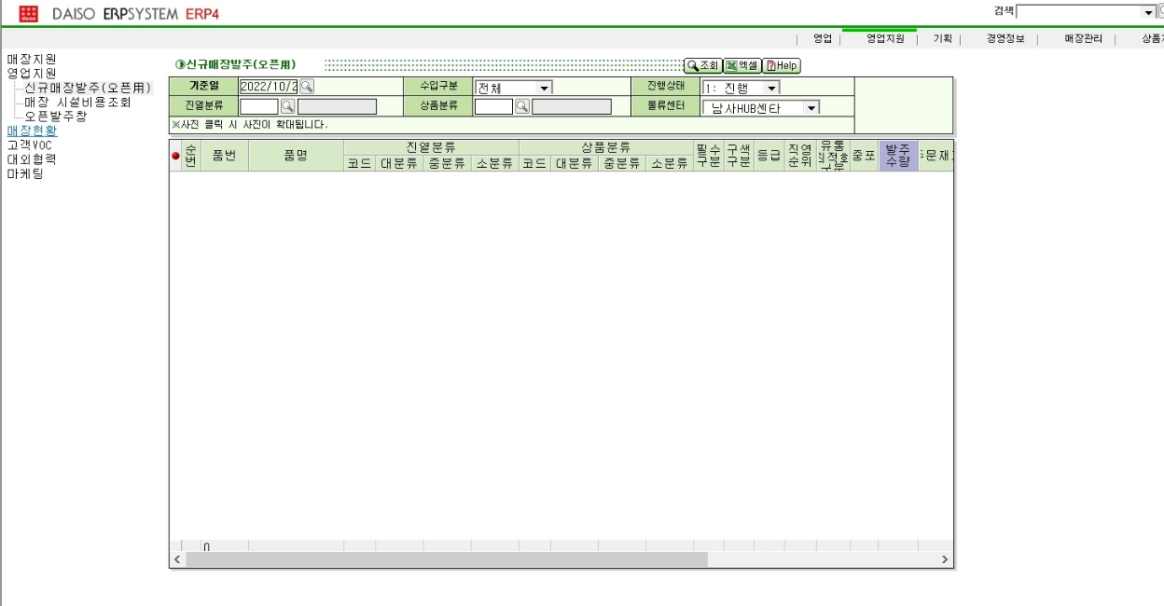
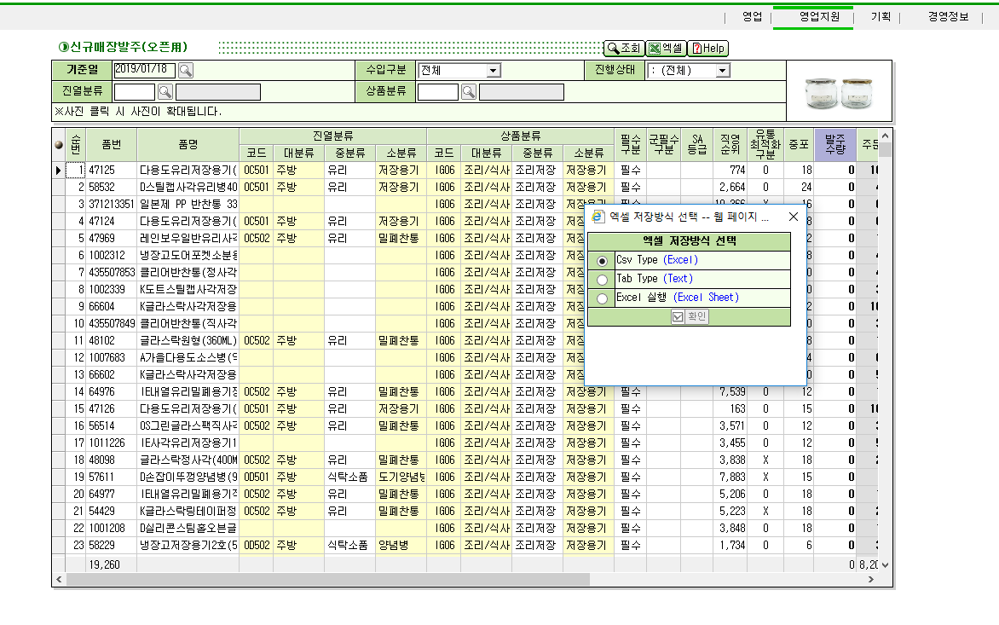
 | 가이드 | 문 서 번 호
 | 오픈 발주서 작성 가이드 | 제, 개정일 | 2023-01-26
 |  | 페 이 지 | 3/10
 | 매장지원본부 | 작 성 부 서 | 오픈지원부
※ ERP로 엑셀 발주서 다운받는 방법
①
②
④
③
⑤
ERP 로그인 후
1.영업지원으로 이동
2.영업지원 카테고리 내 영업지원,신규매장발주(오픈用으로 이동)
3.상품이 인출되는 물류센터 선택(남사or부산)
4.조회
5.조회 완료 후 엑셀로 다운
6.엑셀 다운 시 CSV파일로 저장 ▶ 빠른 저장 가능
⑥

Slide 4
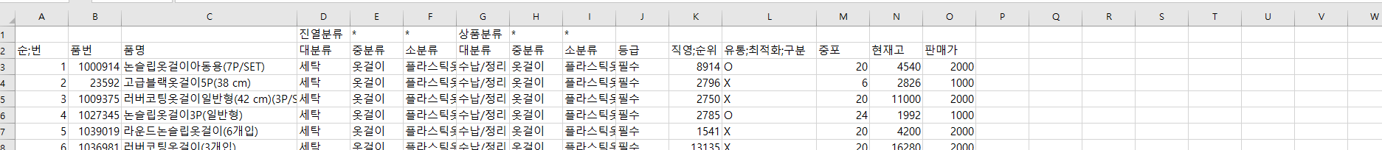
 | 가이드 | 문 서 번 호
 | 오픈 발주서 작성 가이드 | 제, 개정일 | 2023-01-26
 |  | 페 이 지 | 4/10
 | 매장지원본부 | 작 성 부 서 | 오픈지원부
※ 오픈 발주서 가공 방법
①
다운받은 엑셀발주서를 연 처음 화면
②
발주 시 불 필요한 내용을 삭제
*①번에서 ②번 내용만 남기고 나머지 셀 삭제
필요 항목
품번,품명,진열분류(대/중/소),상품분류(대/중/소),등급(필수/기본/구색/선택1,2/시즌/시리즈/신상품),직영순위,유통최적화구분중포,현재고,판매가

Slide 5
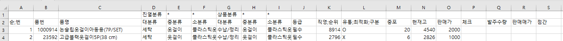
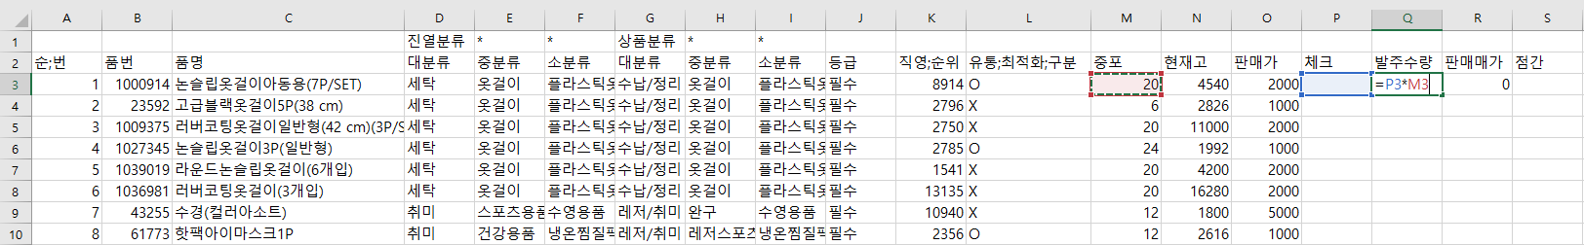
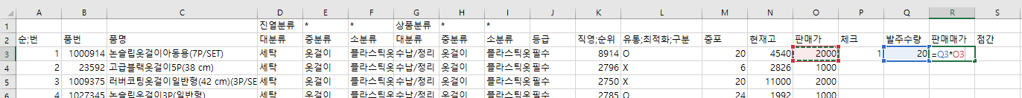
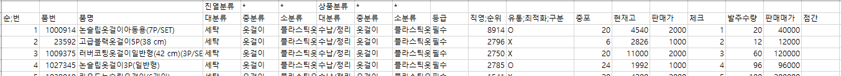
 | 가이드 | 문 서 번 호
 | 오픈 발주서 작성 가이드 | 제, 개정일 | 2023-01-26
 |  | 페 이 지 | 5/10
 | 매장지원본부 | 작 성 부 서 | 오픈지원부
※ 오픈 발주서 가공 방법
항목 추가_①체크(중포수량 체크용), ②발주수량(체크*중포), ③판매매가(중포*판매가), ④점간(매장간 이동 상품 수량)
①
②
③
④
*체크:발주하고자 하는 중포 수량 (EX>화면에 보이는 품번 47125에 체크 1을 기입하면 발주수량 항목에 18ea발주 완료
②발주수량 수식 : 중포단위 수량 기입됨_수식으로 자동 완성
② 발주수량 서식: 체크*중포
*발주수량 수식 완료 이후에는 발주자는 체크항목에 중포수만 기입하면 됩니다
③판매매가 수식 : 발주된 상품의 총 금액 표시
③ 판매매가 서식: 발주수량*판매가
*발주 완료 후 총 발주 금액 산출에 사용 됩니다
④점간:영업에서 사전에 공유된 상품 리스트의 보유 수량을 발주전에 삽입하여 과발주 되지 않도록 참고(vlookup)
수식 완료 예시
*값으로 지정하지 않으면 시트 분리 작업 및 기본항목 삭제 시 발주 데이터에 오류가 발생 할수 있습니다. 발주 완료 후 필히 값으로 지정 바랍니다.
값으로 지정_우클릭>복사>우클릭>값(V)
최초 데이터는 Csv형태로 되어 있습니다 엑셀로 전환 하시고 진행 하지 않으시면 발주 완료 후 저장이 되지 않는 문제가 발생 할수 있습니다.

Slide 6
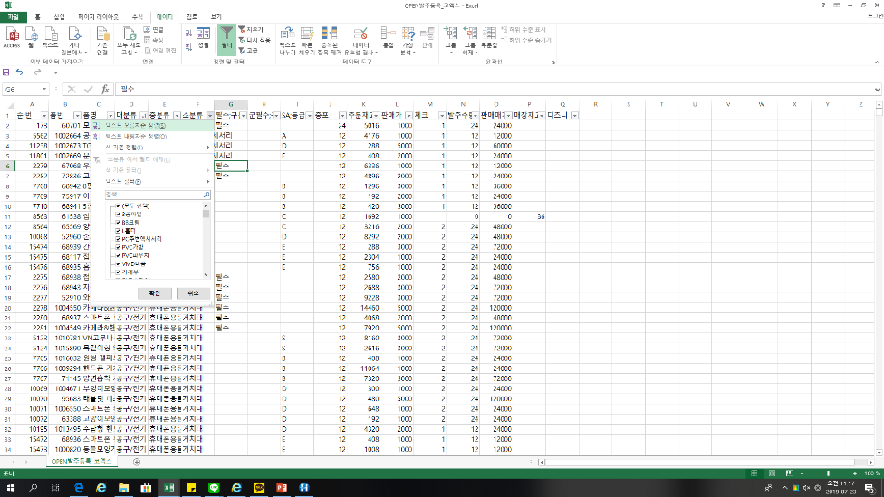
 | 가이드 | 문 서 번 호
 | 오픈 발주서 작성 가이드 | 제, 개정일 | 2023-01-26
 |  | 페 이 지 | 6/10
 | 매장지원본부 | 작 성 부 서 | 오픈지원부
※ 발주 시 간편하게 볼 수 있도록 정렬
첫번째 행 필터
소분류 선택하여 오름차순으로 정렬 후 발주 진행
위 항목은 필수 항목은 아니지만 정렬하시면 발주 편의 성이 높아 집니다

Slide 7
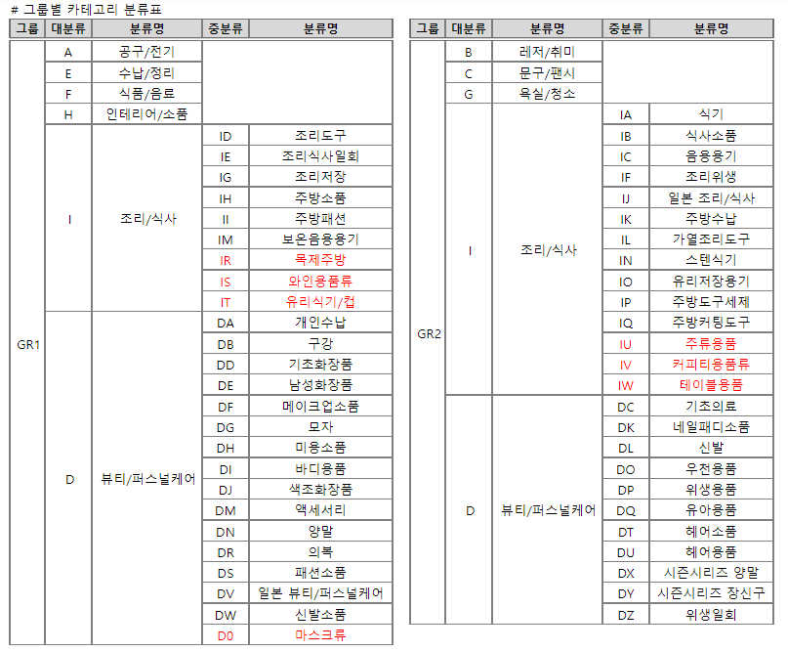
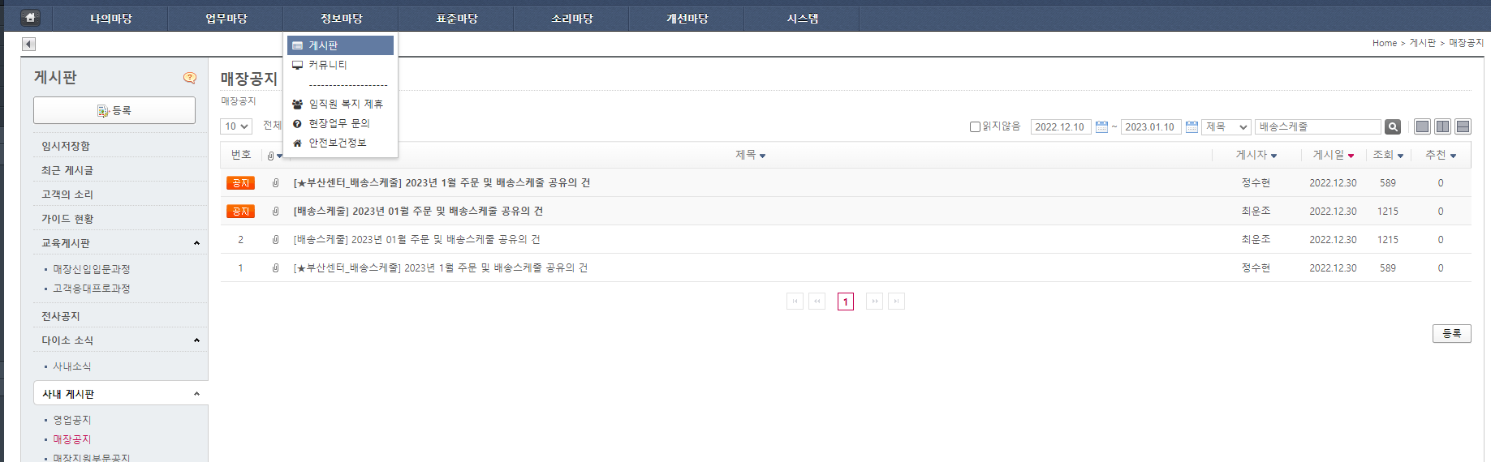
 | 가이드 | 문 서 번 호
 | 오픈 발주서 작성 가이드 | 제, 개정일 | 2023-01-26
 |  | 페 이 지 | 7/10
 | TQC 본부 | 작 성 부 서 | 오픈지원부
2023 그룹별 카테고리 분류표
①
②
부산물류센터
④
검색 키워드_배송스케줄
남사물류센터
등록 경로_포탈 ▶ 게시판 ▶ 매장공지 ▶ 배송스케줄(배송지역 확인 후 담당 물류 센터 내용 체크)
*현재 물류별 카테고리 배송 그룹이 동일하나, 변동 사항이 발생 가능 하므로 정기적인 확인 필요
③

Slide 8
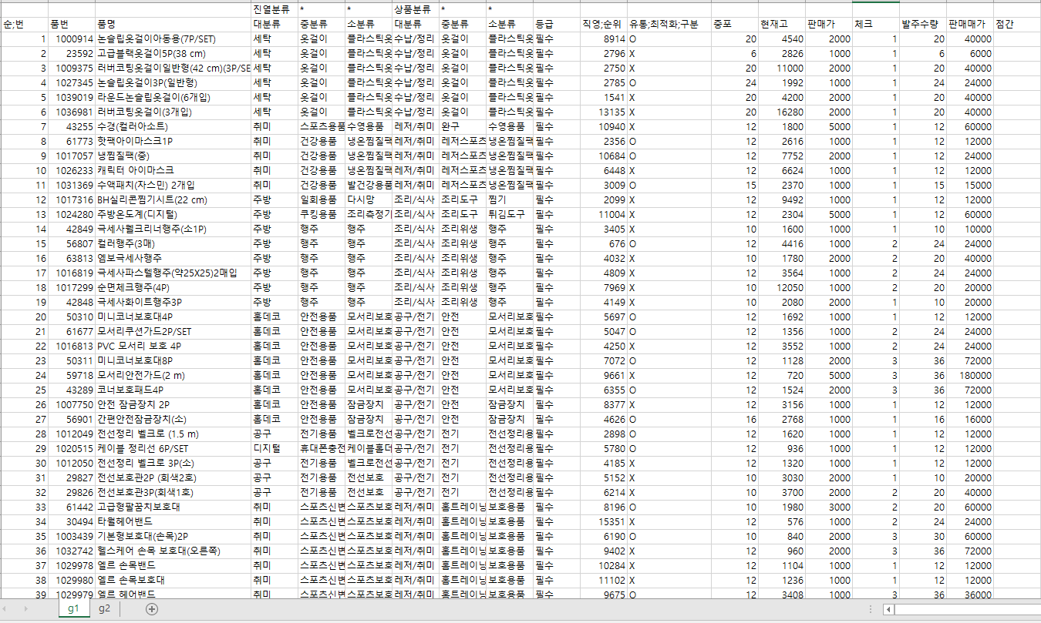
 | 가이드 | 문 서 번 호
 | 오픈 발주서 작성 가이드 | 제, 개정일 | 2023-01-26
 |  | 페 이 지 | 8/10
 | TQC 본부 | 작 성 부 서 | 오픈지원부
※ 그룹 별로 시트 구분
출고 일정에 맞는 g1/g2로 나눠서 수불팀 전달

Slide 9
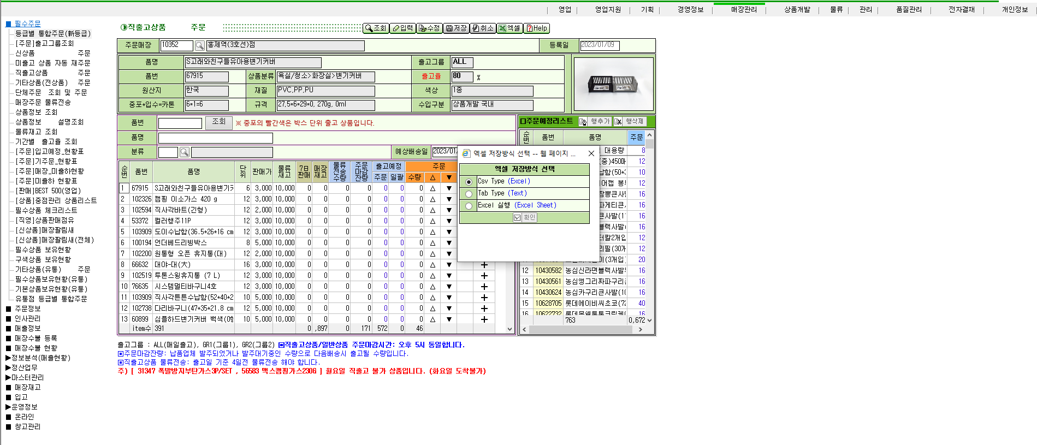
 | 가이드 | 문 서 번 호
 | 오픈 발주서 작성 가이드 | 제, 개정일 | 2023-01-26
 |  | 페 이 지 | 9/10
 | TQC 본부 | 작 성 부 서 | 오픈지원부
※ 직 출고 상품 리스트 확인 필요 시 다운 방법
①
②
⑤
④
③
ERP 로그인 후
1.매장관리로 이동
2.매장관리 내 필수주문으로 이동
3.직출고상품 주문창 선택
4.주문매장 코드 기입 또는 매장명 기입(돋보기클릭)
5.엑셀 다운 시 CSV파일로 저장 ▶ 빠른 저장 가능
직 출고 상품_물류에서 발송되는 상품이 아니라 제조사 및 유통 업체에서 직접 매장으로 배송되는 상품

Slide 10
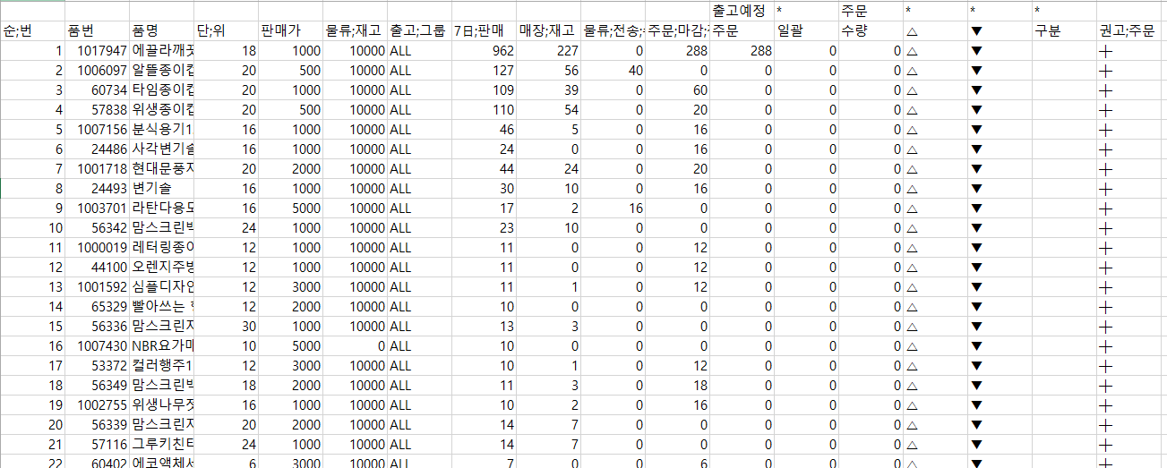
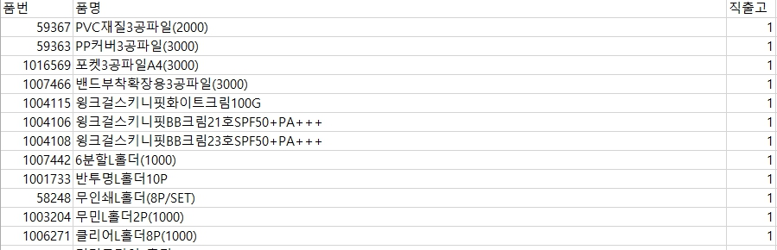
 | 가이드 | 문 서 번 호
 | 오픈 발주서 작성 가이드 | 제, 개정일 | 2023-01-26
 |  | 페 이 지 | 10/10
 | TQC 본부 | 작 성 부 서 | 오픈지원부
※ 직출고 상품 적용 방법
①
다운받은 직출고리스트를 연 처음 화면
②
VLOOKUP 시 불 필요한 내용을 삭제
*①번에서 ②번 내용만 남기고 나머지 셀 삭제/직출고 확인할 수 있도록 표기

